Slide 1
Mis on meedia ja kuidas seda turvaliselt kasutada?

Slide 2
Mis on meedia?
Lihtne vastus: koht, kust saame informatsiooni ehk midagi teada.
Meedia jaguneb kaheks:
traditsiooniline meedia ja internet (sotsiaalmeedia).

Slide 3
Kas see on traditsiooniline meedia või sotsiaalmeedia?
Ajaleht
Messenger
Blogi
TikTok
Raadio
“Seitsmesed uudised”
Youtube
Ajakiri

Slide 4
Milliseid sotsiaalmeediaplatvorme
teie teate või kasutate?

Slide 5
Miks me sotsiaalmeediat kasutame?
Näiteks:
suhtlemiseks;
meelelahutuseks;
huvi pärast;
et oleks millest sõpradega rääkida;
uute teadmiste saamiseks;
õppimiseks.

Slide 6
Kuidas sotsiaalmeedia töötab?
Algoritm ehk 2+2=4
Sinu andmed + see, mida sotsiaalmeedias teed = SINA
Näeme TikTokis/Youtube’is/Instagramis seda, mis meile meeldib.

Slide 7
Aruta paarilisega:
Kas sotsiaalmeedias levib AINULT tõde?
Kas keegi kontrollib seda?

Slide 8
Valeinfo
Lihtsalt huvitav jutt, mida rääkida – nagu kuulujutud.
Ühest asjast saab väga erinevalt rääkida.
Saab levitada meelega või kogemata.
Võib tekitada tugevaid emotsioone – oled väga kurb/rõõmus/vihane/elevil/hirmunud/üllatunud…

Slide 9
Aga kuidas infot kontrollida?

Slide 10
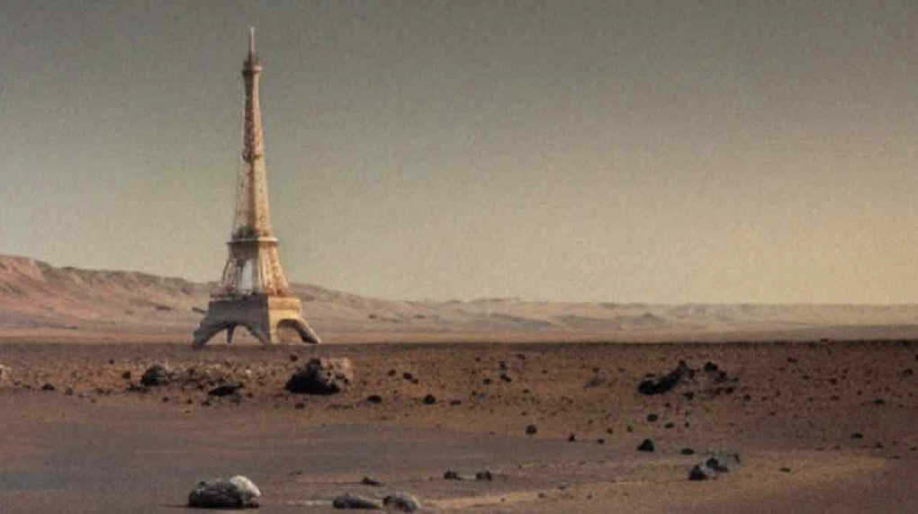
Kuidas informatsiooni kontrollida?
Kas see on fakt või arvamus?
Millal on pilt/video/uudis/tekst postitatud?
Kas pilt/video tundub olevat päris?
Kes postitas? Miks ta sellest räägib?
Mida räägivad teised?

Slide 11
Aga KUS saab informatsiooni kontrollida?
Kes või mis saab aidata?

Slide 13
Ajakirjandus
Ajakirjaniku ülesanne on fakte kontrollida.
Teevad töö sinu eest ära – räägivad inimestega, kes tõtt teavad.

Slide 14
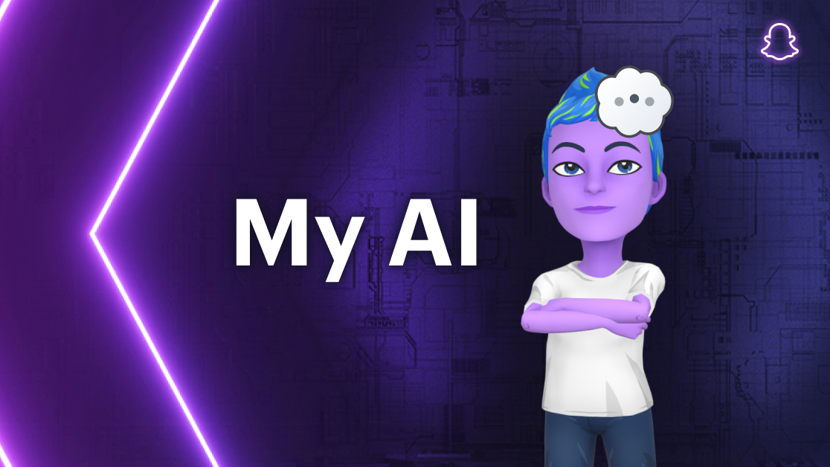
Kas AI-d ehk tehisintellekti saab usaldada?

Slide 15
Miks ei saa AI-d ehk tehisintellekti alati usaldada?
Kasutajad ise õpetavad AI-le, mida öelda ja kuidas vastata.
Ei tee vahet valel ja õigel, heal ja halval, solvaval ja viisakal…

Slide 16
Nüüd on teie kord!

